Slide 1
Актуальные вопросы информационного обмена с ДЦ СО ЕЭС
Объединённая конференция ИТ-служб
г. Переславль-Залесский, 2025
Бердяев Дмитрий Валерьевич
Начальник Службы телекоммуникаций

Slide 2
Действующие НПА, ЛНА в отношении схем информационного обмена с дц
МинЭнерго:
Приказ МЭ от 15.01.2024 №7 (Правила ввода в работу объектов электроэнергетики);
Приказ МЭ от 13.02.2019 №97 (Требования к каналам связи РЗА);
Приказ МЭ от 26.12.2023 №1215 (Дополнительные требования к защите ДУ ЗОКИИ);
Приказ МЭ от 20.12.2022 №1340 (Правила предоставления информации в ДЦ).
АО «СО ЕЭС»:
Распоряжение от 20.01.2025 №6-р (Методические рекомендации по подготовке ТУ);
Приказ от 04.09.2019 №258 (Типовой регламент взаимодействия при ТОиР СДТУ).
Приказ от 25.03.2022 №89 СТО 59012820.35.110.002-2022 (Требования к организации каналов связи в сетях с коммутацией пакетов).
Двусторонние документы:
Требования к схемам связи в договорах ОДУ, соглашениях о технологическом взаимодействии.
С 01.04.2025 вступил в силу ГОСТ Р 71692-2025. Исполнительные схемы организации информационного обмена с диспетчерскими центрами субъекта оперативно-диспетчерского управления в электроэнергетике. Нормы и требования

Slide 3
ГОСТ Р 71692-2025
Стандарт устанавливает требования к составу, содержанию и выполнению исполнительных схем организации информационного взаимодействия на физическом, канальном и сетевых уровнях сетевой модели стека сетевых протоколов OSI/ISO (включая каналы связи в сетях связи с коммутацией каналов и каналы передачи данных в сетях связи с коммутацией пакетов) для передачи технологической информации между ДЦ и объектами электроэнергетики, оборудование и устройства которых относятся к объектам диспетчеризации, центрами управления сетями сетевых организаций, центрами управления ветровыми (солнечными) электростанциями, структурными подразделениями потребителей электрической энергии, которые осуществляют функции технологического управления и ведения в отношении принадлежащих таким потребителям линий электропередачи, оборудования и устройств объектов электросетевого хозяйства.
Требования стандарта не распространяются на проектную и иную документацию на телекоммуникационную инфраструктуру субъектов электроэнергетики, не участвующую в обеспечении информационного обмена с диспетчерскими центрами.
На исполнительной схеме организации информационного обмена должны быть отображены все объекты электроэнергетики, центры управления, узлы доступа к сетям операторов связи (в том числе спутниковой) и иных участников информационного обмена, телекоммуникационное оборудование и линейные тракты которых образуют канал информационного обмена*.
* Не применяются для участков каналов связи, арендованных у операторов связи. Для указанных участков должно содержаться описание используемых каналов (ресурсов) связи операторов связи. При использовании каналов виртуальной частной сети должны быть отражены параметры качества предоставляемой услуги и описана организация каналов до узлов подключения к этой услуге.

Slide 4
исполнительная схема И Паспорт информационного обмена
ГОСТ Р 71692-2025:
Исполнительная схема информационного обмена – документ, отражающий в виде условных изображений структуру, состав, функциональное назначение и взаимосвязи оборудования (в том числе протоколы информационного обмена, интерфейсов, параметров линейных трактов и трактов передачи данных), участвующего в информационном обмене между объектом электроэнергетики (ЦУ) и ДЦ*.
*Требования стандарта распространяются на исполнительные схемы организации информационного обмена с ДЦ, разрабатываемые в составе рабочей и исполнительной документации, а также в составе эксплуатационной документации.
СТО 59012820.35.110.002-2022:
Паспорт информационного обмена – документ, содержащий формализованное описание информационного обмена в виде исполнительных схем информационного обмена на физическом, канальном и сетевом уровнях модели OSI, перечня видов информационного обмена, таблиц со сводной информацией о сетевых настройках, отчета о тестировании каналов связи с результатами измерений, акта готовности к вводу каналов связи в промышленную эксплуатацию.
Паспорт информационного обмена = исполнительные схемы информационного обмена + отчет о тестировании + акт готовности к вводу в промышленную эксплуатацию

Slide 5
Этапы разработки исполнительных схем и паспорта информационного обмена
Этап | Мероприятия
ПД | Разрабатываются структурные схемы* организации основных и резервных каналов уровня L1, L2 с отображением маршрутов прохождения основного и резервного каналов связи, включая каналообразующее и сетевое оборудование, средства защиты информации, интерфейсы сопряжения и используемые протоколы обмена для всех видов передаваемой технологической информации с указанием пропускной способности а также схемы организации передачи команд ДУ, технологической информации и телефонной связи для оперативных переговоров по технологии VoIP на сетевом уровне (L3).
РД | Разрабатываются проекты схем организации каналов ИО в соответствии с требованиями ГОСТ Р 71962-2025 в составе проекта паспорта ИО. Проект паспорта ИО не содержит разделов с отчетом об измерениях и акта ввода каналов в ПЭ.
ИД Ввод каналов в ПЭ | Утверждается Паспорт информационного обмена, содержащий в том числе отчет об измерениях каналов информационного обмена и Акт ввода каналов в промышленную эксплуатацию. В Акт разграничения зон эксплуатационной ответственности (в составе Регламента взаимодействия при ТОиР СДТУ) включаются исполнительные схемы организации информационного обмена на физическом и канальном уровнях.
ЭД | Поддерживаются в актуальном состоянии исполнительные схемы в составе Паспорта информационного обмена, в том числе при внесении изменений в организацию каналов информационного обмена или состав оборудования на этапе промышленной эксплуатации; Ежегодно субъектом электроэнергетики направляются в ДЦ исполнительные схемы каналов информационного обмена в составе Паспорта информационного обмена.
*на этапе ПД разрабатываются структурные схемы с общим описанием проектируемых решений, исполнительные схемы разрабатываются на стадии РД.
Целесообразно применение требований ГОСТ Р 71692-2025 при разработке, актуализации и направлении схем связи в ДЦ по Приказам Минэнерго №7 и №1340, Регламенту взаимодействия при ТОиР СДТУ.

Slide 6
схемы организации информационного обмена при осуществлении ДУ. защита трафика ДУ.
ПП Рф:
Постановление от 13.08.2018 №937. Правила технологического функционирования электроэнергетических систем;
МинЭнерго:
Приказ МЭ от 26.12.2023 №1215. Дополнительные требования к защите ДУ ЗОКИИ;
ГОСТ:
ГОСТ Р 59947-2021. Дистанционное управление. Требования к информационному обмену при организации и осуществлении дистанционного управления;
ГОСТ Р 71077-2023. Дистанционное управление. Правила применения защищённых протоколов при организации информационного обмена.
АО «СО ЕЭС»:
Технические условия на защиту трафика дистанционного управления с диспетчерским центром.

Slide 7
схемы организации информационного обмена при осуществлении ДУ. защита трафика ДУ
ПП РФ от 13.08.2018 г. №937 (п.50):
При организации дистанционного управления владельцы объектов электроэнергетики обязаны обеспечить техническую возможность передачи команд дистанционного управления на изменение технологического режима работы или эксплуатационного состояния объектов диспетчеризации, а также осуществления информационного обмена при реализации дистанционного управления из соответствующего диспетчерского центра непосредственно на объекты электроэнергетики.
Технические требования по организации систем обмена технологической информацией между объектами электроэнергетики (энергопринимающими установками), центрами управления и диспетчерскими центрами определяются субъектом оперативно-диспетчерского управления с учетом требований Правил.

Slide 8
схемы организации информационного обмена при осуществлении ДУ. защита трафика ДУ.
Приказ Минэнерго РФ от 26.12.2023 №1215:
Защищенное соединение с использованием криптографической защиты должно устанавливаться между устройствами телемеханики или серверами (контроллерами) обработки команд дистанционного управления объектов электроэнергетики (ЦУ) и устройствами (шлюзами) передачи команд дистанционного управления диспетчерского центра, -либо между сетевым оборудованием локальной вычислительной сети (маршрутизатор, межсетевой экран) объекта электроэнергетики (ЦУ) и криптошлюзами диспетчерского центра.
Перечень допустимых протоколов криптографической защиты, идентификаторы криптографических алгоритмов с указанием схем допустимых протоколов, способов аутентификации и вид ключевой системы определяет диспетчерский центр и направляет в технических условиях по запросу собственника или иного законного владельца объекта электроэнергетики.
Технические решения по защите трафика дистанционного управления с диспетчерским центром, включая технические настройки защищенного соединения с использованием криптографической защиты, разрабатываются владельцем объекта электроэнергетики (сетевой организацией) на основании технических условий от диспетчерского центра и должны быть согласовано с диспетчерским центром.
После выхода Приказа Минэнерго от 26.12.2023 №1215 к реализации допустима только схема с использованием СКЗИ, по Объектам, где реализована временная схема (без СКЗИ, без ГОСТ) обеспечивается Владельцем плановый переход к схеме с СКЗИ. При этом ДУ до выполнения требований осуществляется в соответствии с п.14 Приказа Минэнерго от 26.12.2023 №1215 .

Slide 9
схемы организации информационного обмена при осуществлении ДУ. защита трафика ДУ.
ГОСТ Р 59947-2021 (п. 4.10):
Обеспечение безопасности информационного обмена при осуществлении ДУ из ДЦ должно выполняться в соответствии со стандартом, определяющим использование защищенных протоколов при организации информационного обмена в электроэнергетике Российской Федерации.
ГОСТ Р 71077-2023 (п. 4.2):
Для обеспечения безопасности передачи команд ДУ необходимо использовать протоколы криптографической защиты IPsec или TLS. Выбор используемого протокола должен учитывать возможности сетевого оборудования, через которое будет проходить передача команд ДУ, а также способы реализации и рекомендации субъекта оперативно-диспетчерского управления в электроэнергетике.
Протокол IPsec или TLS может быть реализован в программной среде сервера (контроллера) ТМ, межсетевых экранах, маршрутизаторах или криптошлюзах.
Безопасное соединение для передачи защищаемой информации с использованием протокола криптографической защиты может устанавливаться между сервером (контроллером) ТМ, телекоммуникационным оборудованием объекта электроэнергетики (маршрутизатор, межсетевой экран, криптошлюз) и сервером ДЦ или криптошлюзом ДЦ.
В случае необходимости определения роли сервера и клиента защищенного соединения соотношение ролей должно соответствовать ГОСТ Р МЭК 60870-5-104, согласно которому сервером защищенного соединения считается объект электроэнергетики, а клиентом защищенного соединения считается ДЦ.
Применение конкретных криптографических алгоритмов и протоколов для защиты ДУ должно быть согласовано собственником или иным законным владельцем объекта электроэнергетики, в отношении объекта электроэнергетики которого организуется ДУ, с соответствующим ДЦ, из которого планируется осуществлять ДУ.

Slide 10
схемы организации информационного обмена при осуществлении ДУ. защита трафика ДУ
Технические условия на защиту трафика дистанционного управления с диспетчерским центром:
Передача команд ДУ из ДЦ (РДУ, ОДУ, ГДЦ) должна осуществляться по организованным каналам для передачи телеметрической информации между объектом электроэнергетики и соответствующим РДУ, в операционной зоне которого находится объект электроэнергетики. Если ДУ осуществляется (будет осуществляться) из нескольких ДЦ, в технических условиях на защиту трафика ДУ указывается перечень соответствующих ДЦ, сводные технические условия выдаются вышестоящим ДЦ.
Технические решения по защите трафика дистанционного управления с ДЦ согласовываются с соответствующим РДУ, в операционной зоне которого находится объект электроэнергетики. При этом согласование с другими ДЦ осуществляется РДУ в соответствии с ЛНА АО «СО ЕЭС».
Сохраняется проблема совместимости отечественных СКЗИ между собой при реализации защиты ДУ в соответствии с требованиями ГОСТ Р 71077-2023.

Slide 11
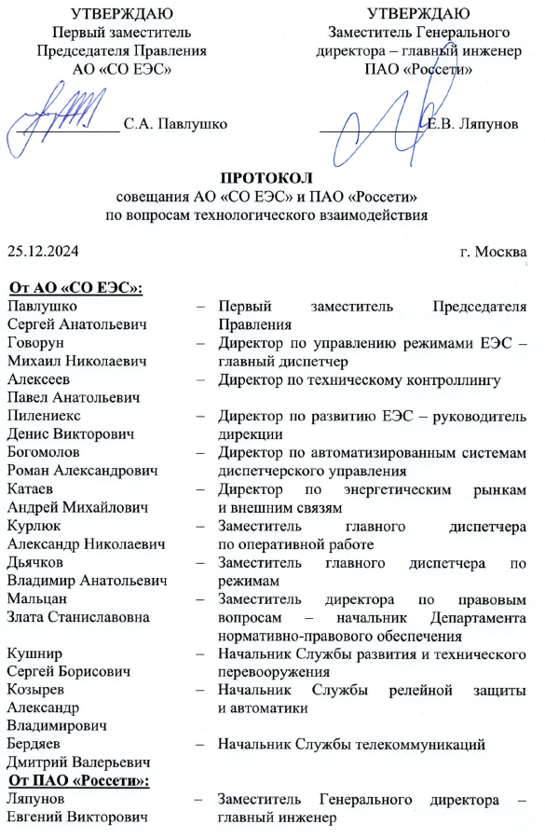
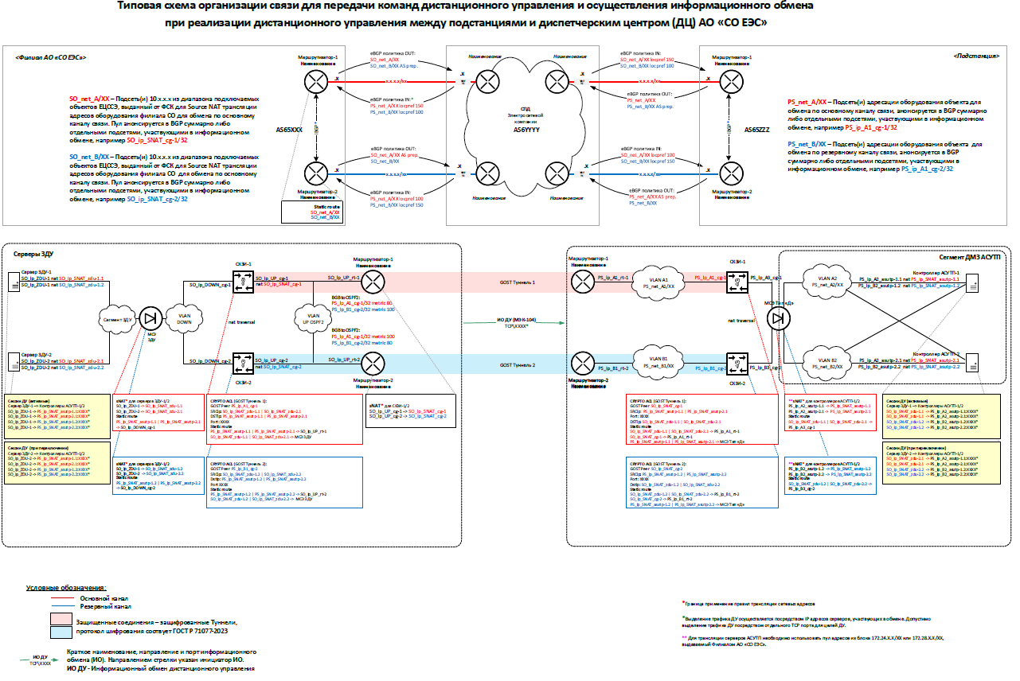
Совместная работа с ПАО «Россети» по разработке типовых схем защиты ДУ.
Протоколом совещания АО «СО ЕЭС» и ПАО «Россети» от 25.12.2024 создана рабочая группа по разработке типовых схем по защите ДУ, включая схемы организации информационного обмена при осуществлении ДУ между объектам электроэнергетики Группы «Россети» и ДЦ АО «СО ЕЭС»
Разработаны типовые схемы по защите ДУ, включая схемы организации информационного обмена при осуществлении ДУ между объектами электроэнергетики Группы «Россети» и ДЦ АО «СО ЕЭС», в том числе при осуществлении ДУ из нескольких ДЦ.
В настоящее время осуществляется согласование разработанных схем.
Целесообразно разработать типовые схемы по защите ДУ с объектов электроэнергетики в ДЦ с крупными субъектами электроэнергетики с учетом специфики организации технологических сетей связи субъектов электроэнергетики

Slide 12
Спасибо за внимание!
Бердяев Дмитрий Валерьевич
Начальник Службы телекоммуникаций

